Slide 1
_____
_____
电音
爵士
_____
_____
阴乐
押韵

Slide 2
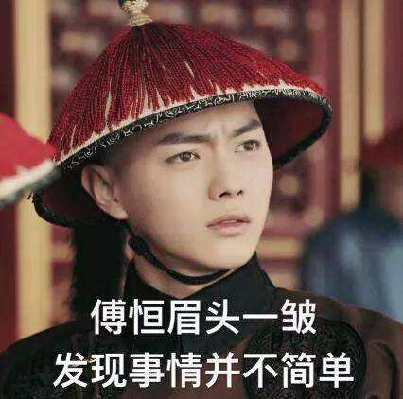
进入正题

Slide 3

这
是
一
个
非
常
严
肃
的
问
题

Slide 4
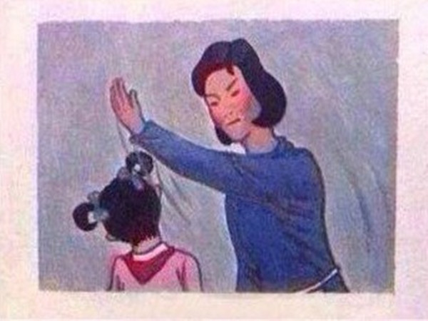
明示三连
明示三连
明示三连
明示三连
如
果
，
我
是
DJ
明示三连
明示三连
明示三连
明示三连
明示三连
明示三连
你
会
爱
我
吗
？

Slide 5
J
J
J
D
J
D
D
D
J
J
J
J
D
J
D
D
J
D

Slide 6
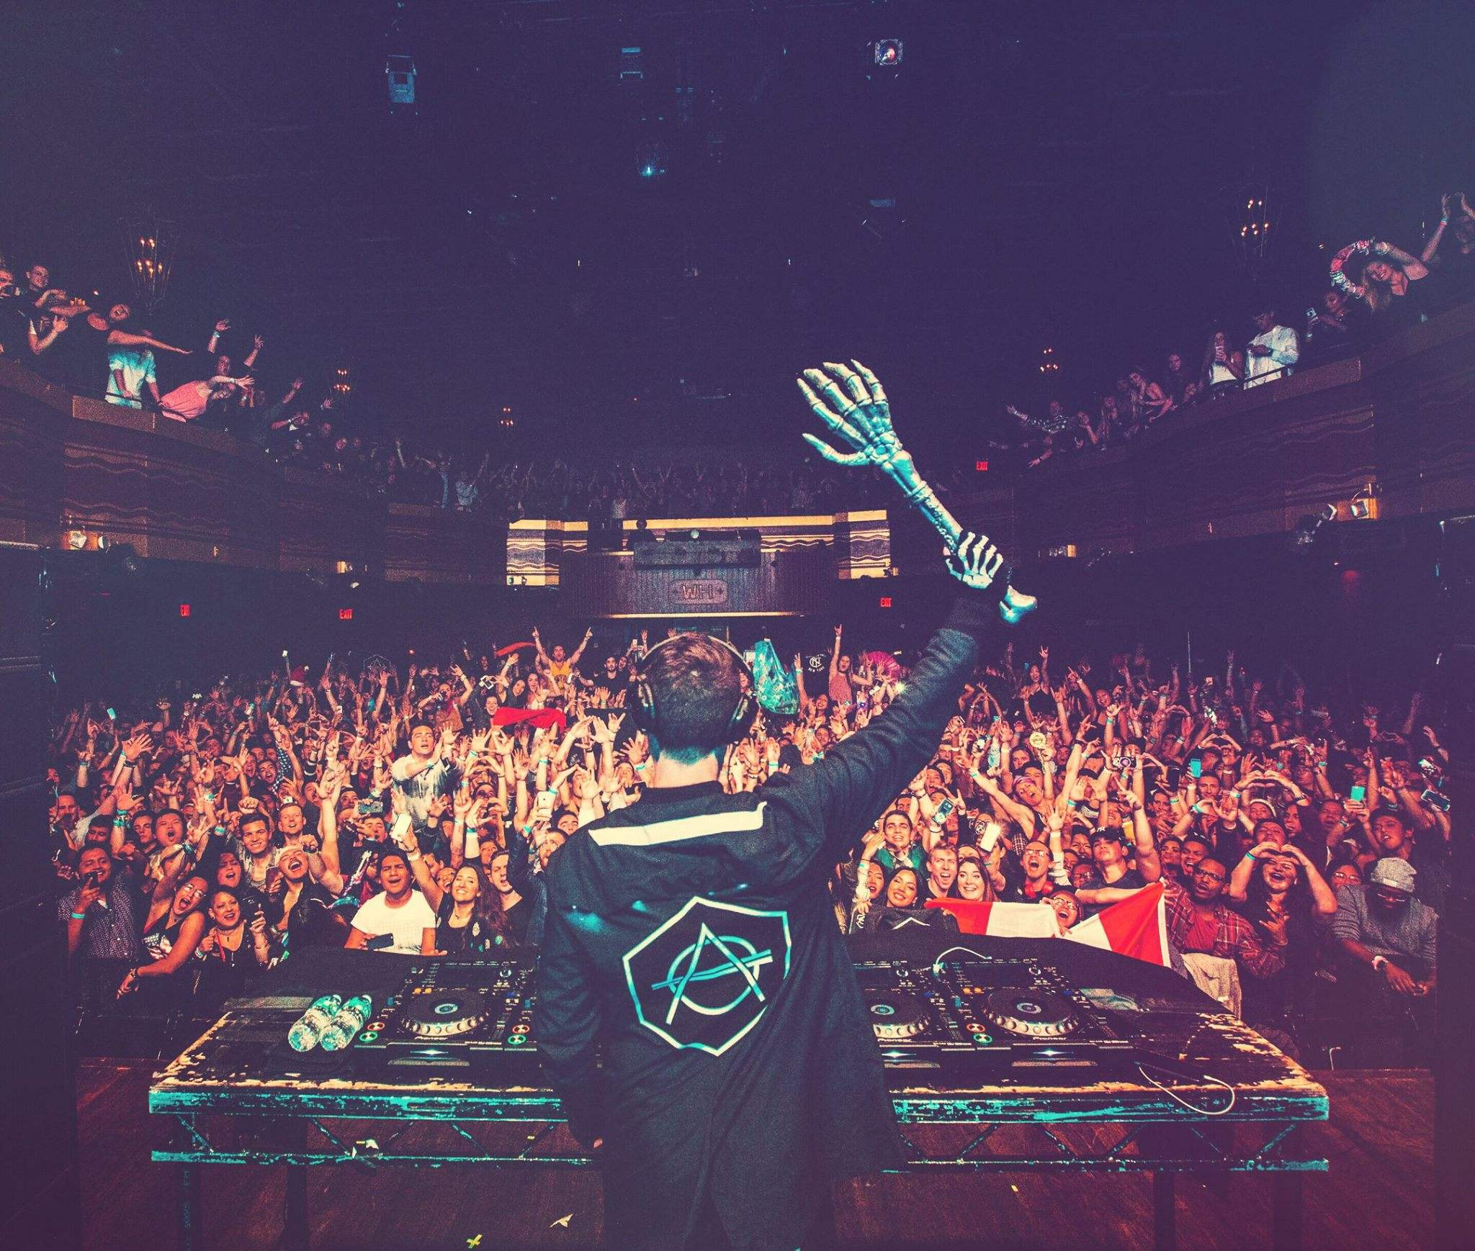
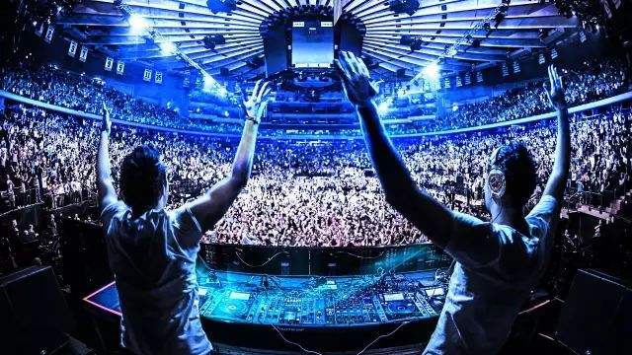

你以为的DJ

Slide 7
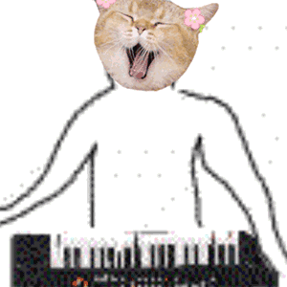

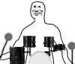
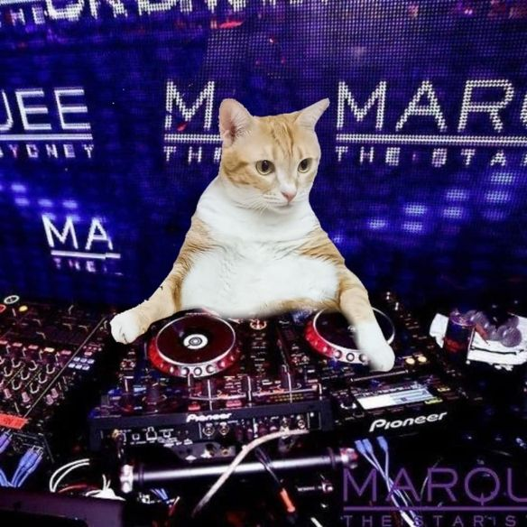
IN FACT

Slide 8
混音DJ
搓碟DJ
DJ
创造型DJ

Slide 9
能听懂
能运用

Slide 10


Slide 11


Slide 12
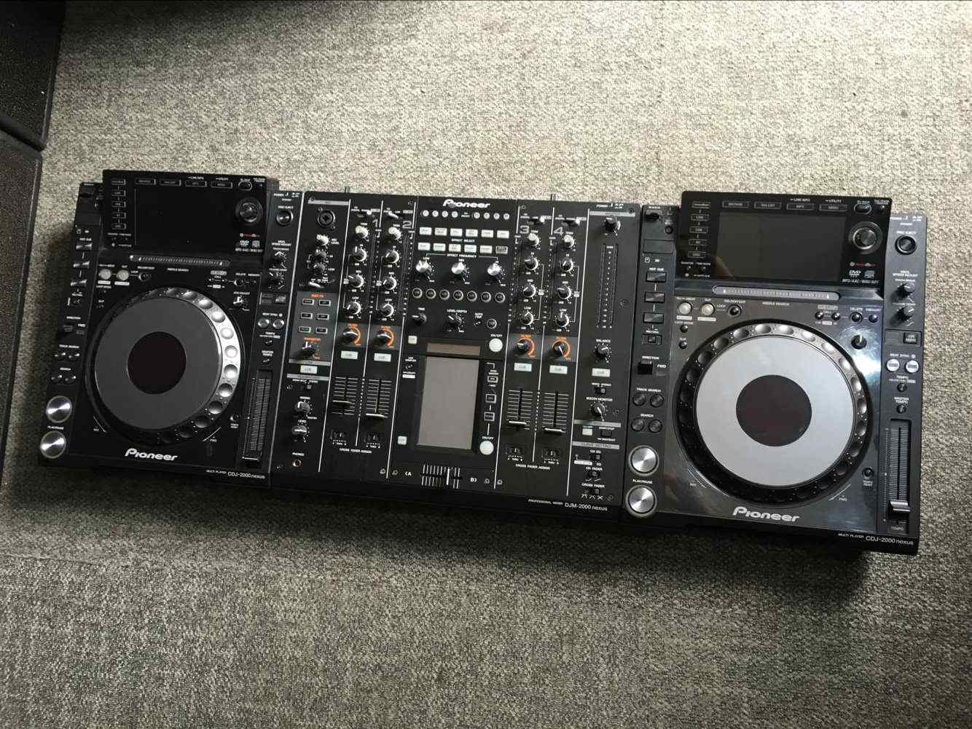
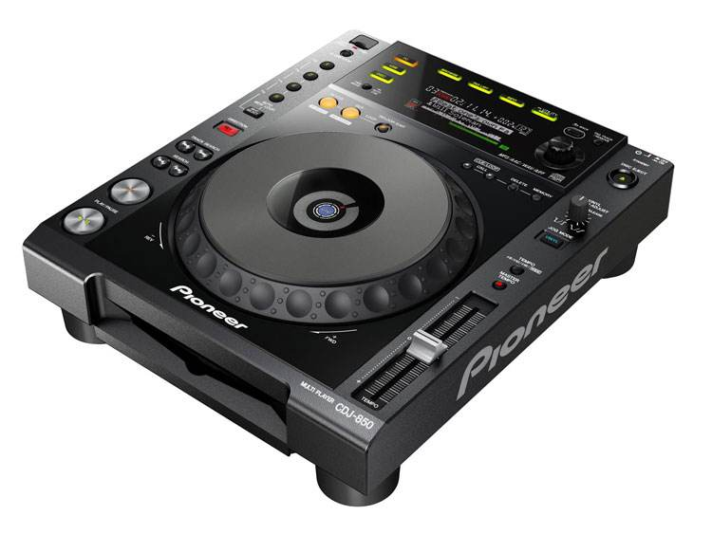
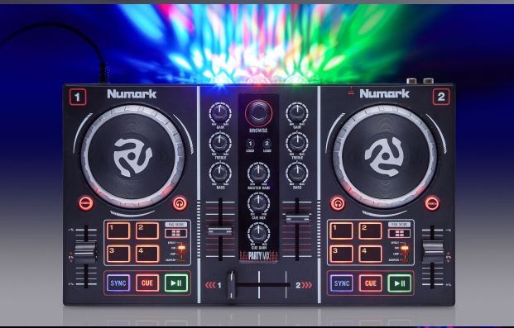
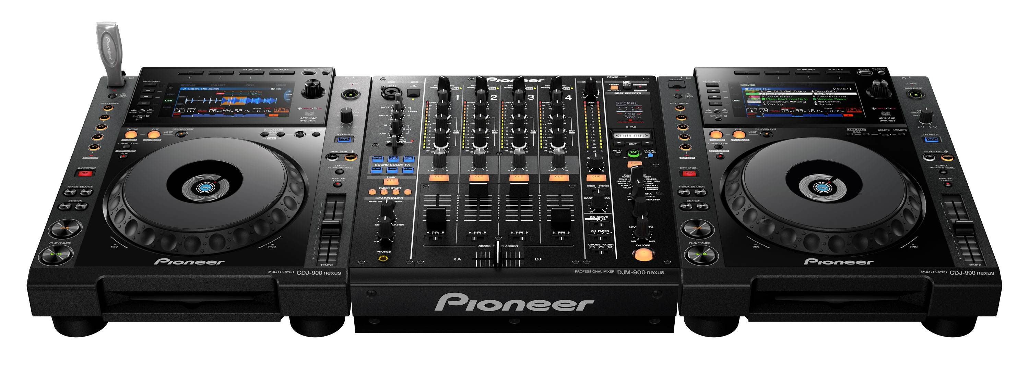
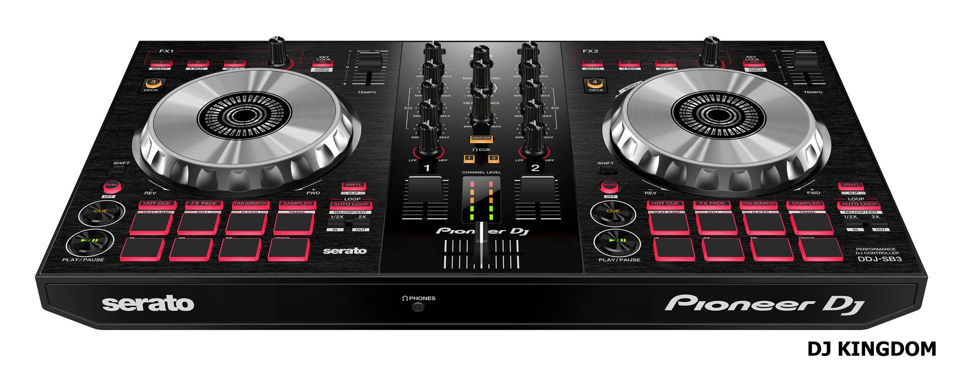
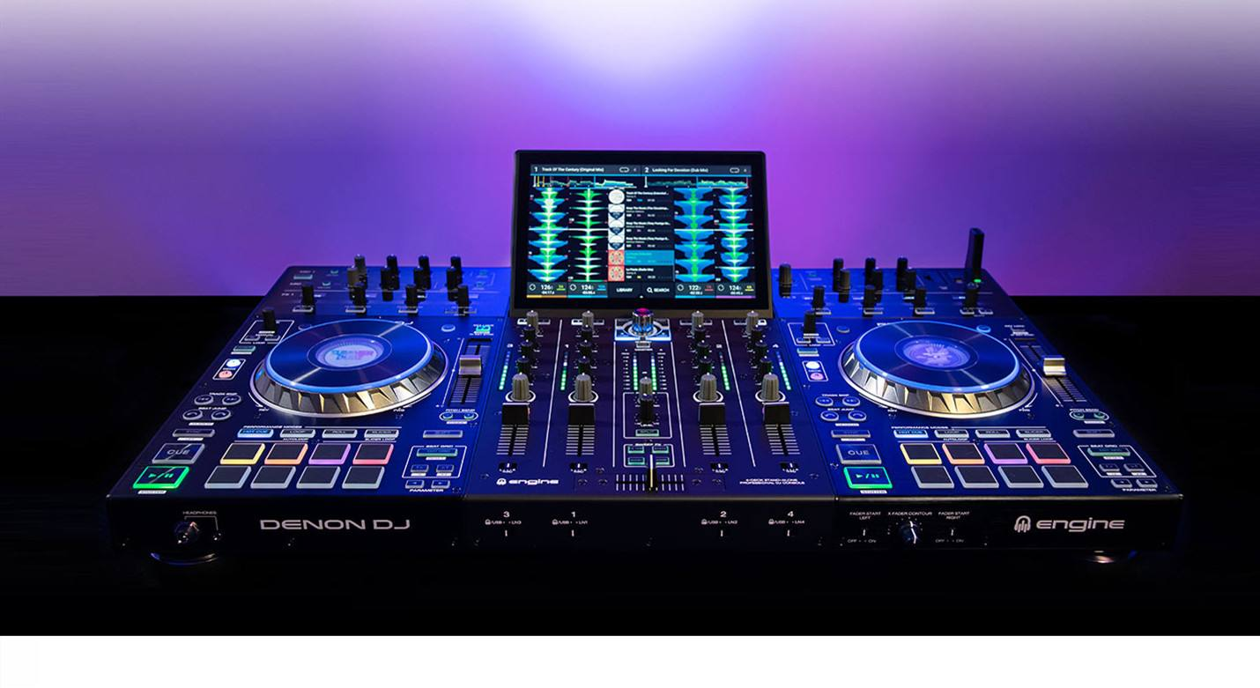

Slide 13
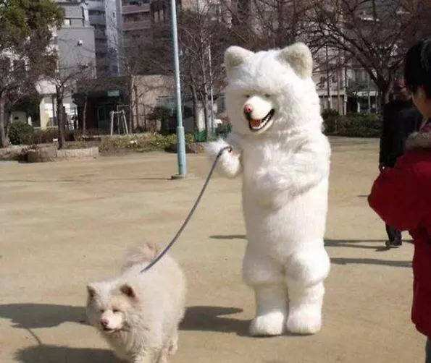
碟机→
电脑→
电脑→
碟机→

Slide 14
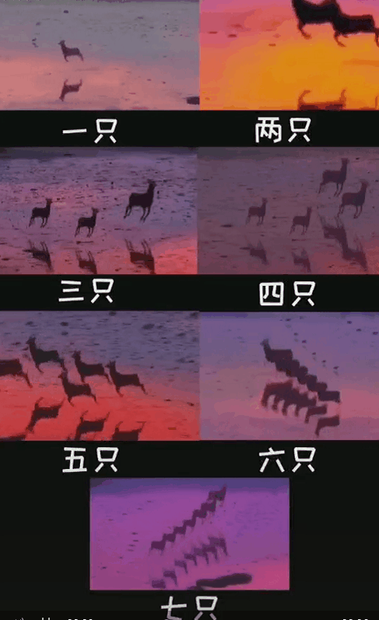
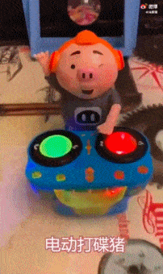



Slide 15
《中华人民共和国刑法》第二百六十四条中规定：盗窃公私财物，数额较大的，或者多次盗窃、入户盗窃、携带凶器盗窃、扒窃的，处三年以下有期徒刑、拘役或者管制，并处或者单处罚金；数额巨大或者有其他严重情节的，处三年以上十年以下有期徒刑，并处罚金；数额特别巨大或者有其他特别严重情节的，处十年以上有期徒刑或者无期徒刑，并处罚金或者没收财产。

Slide 16



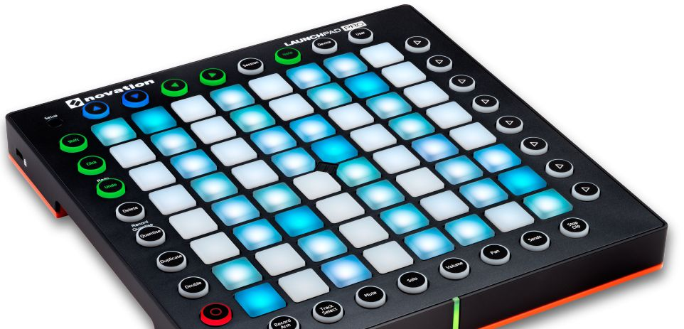
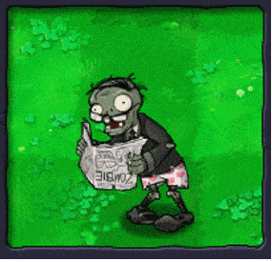
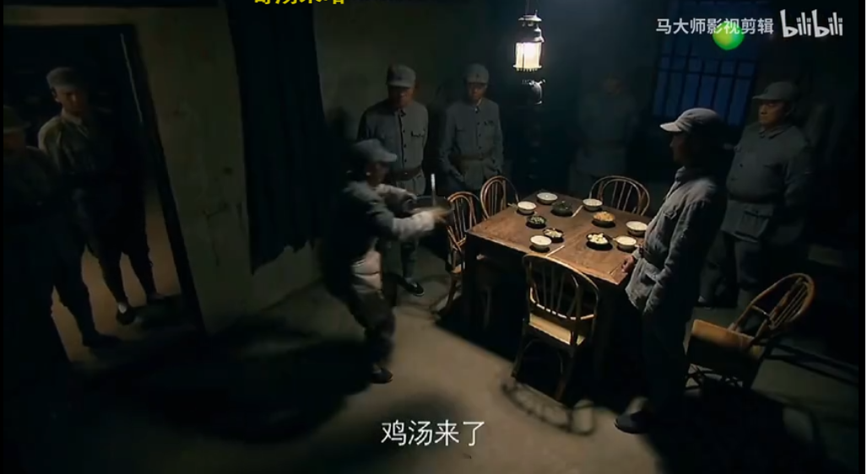
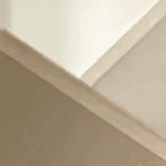

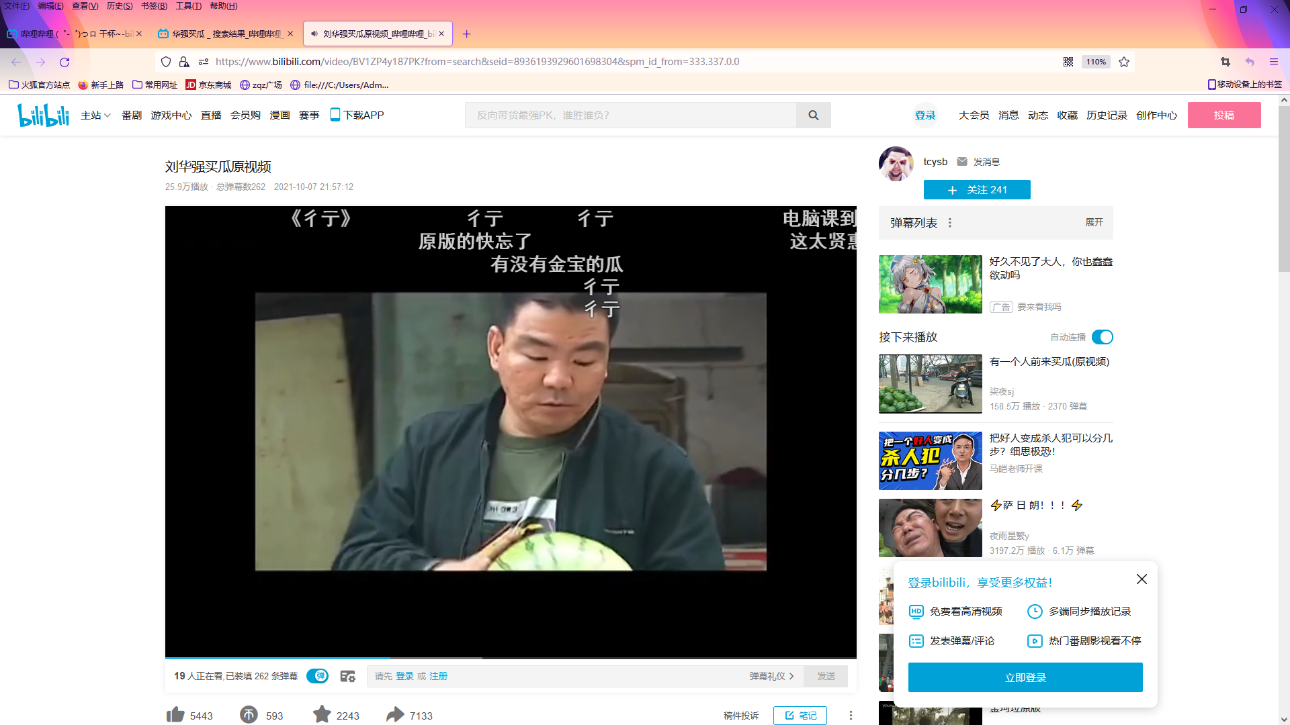
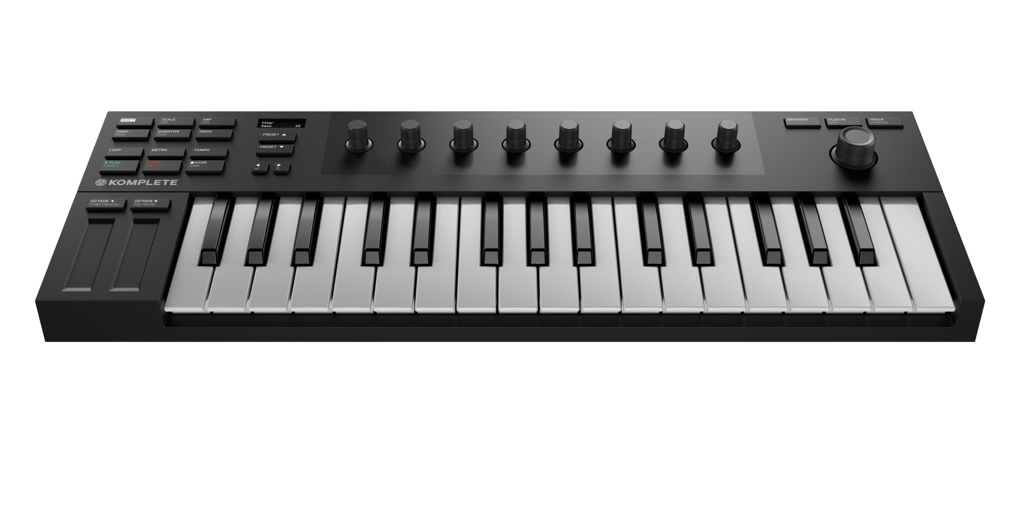


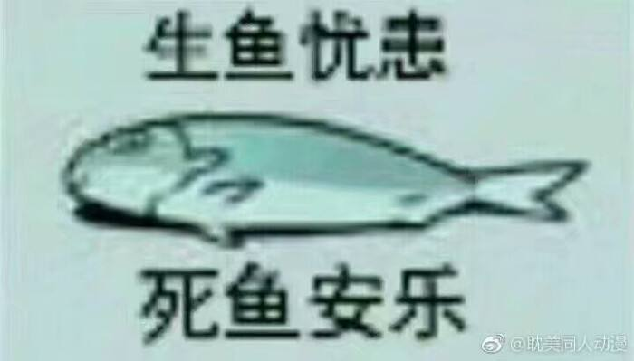

Slide 17
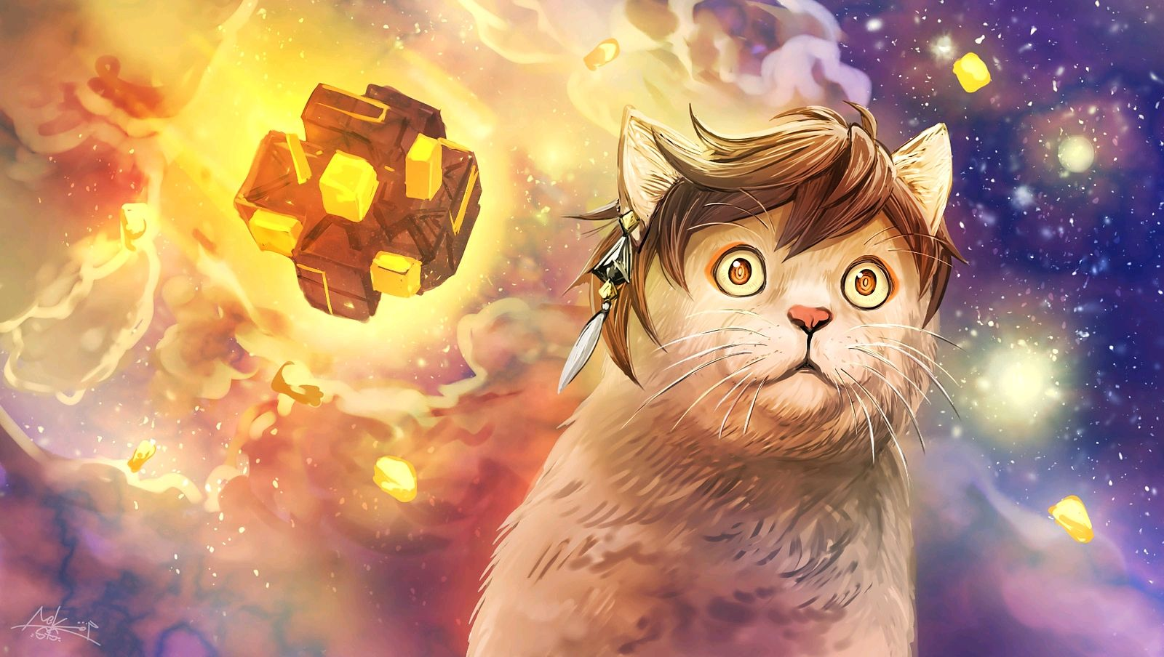
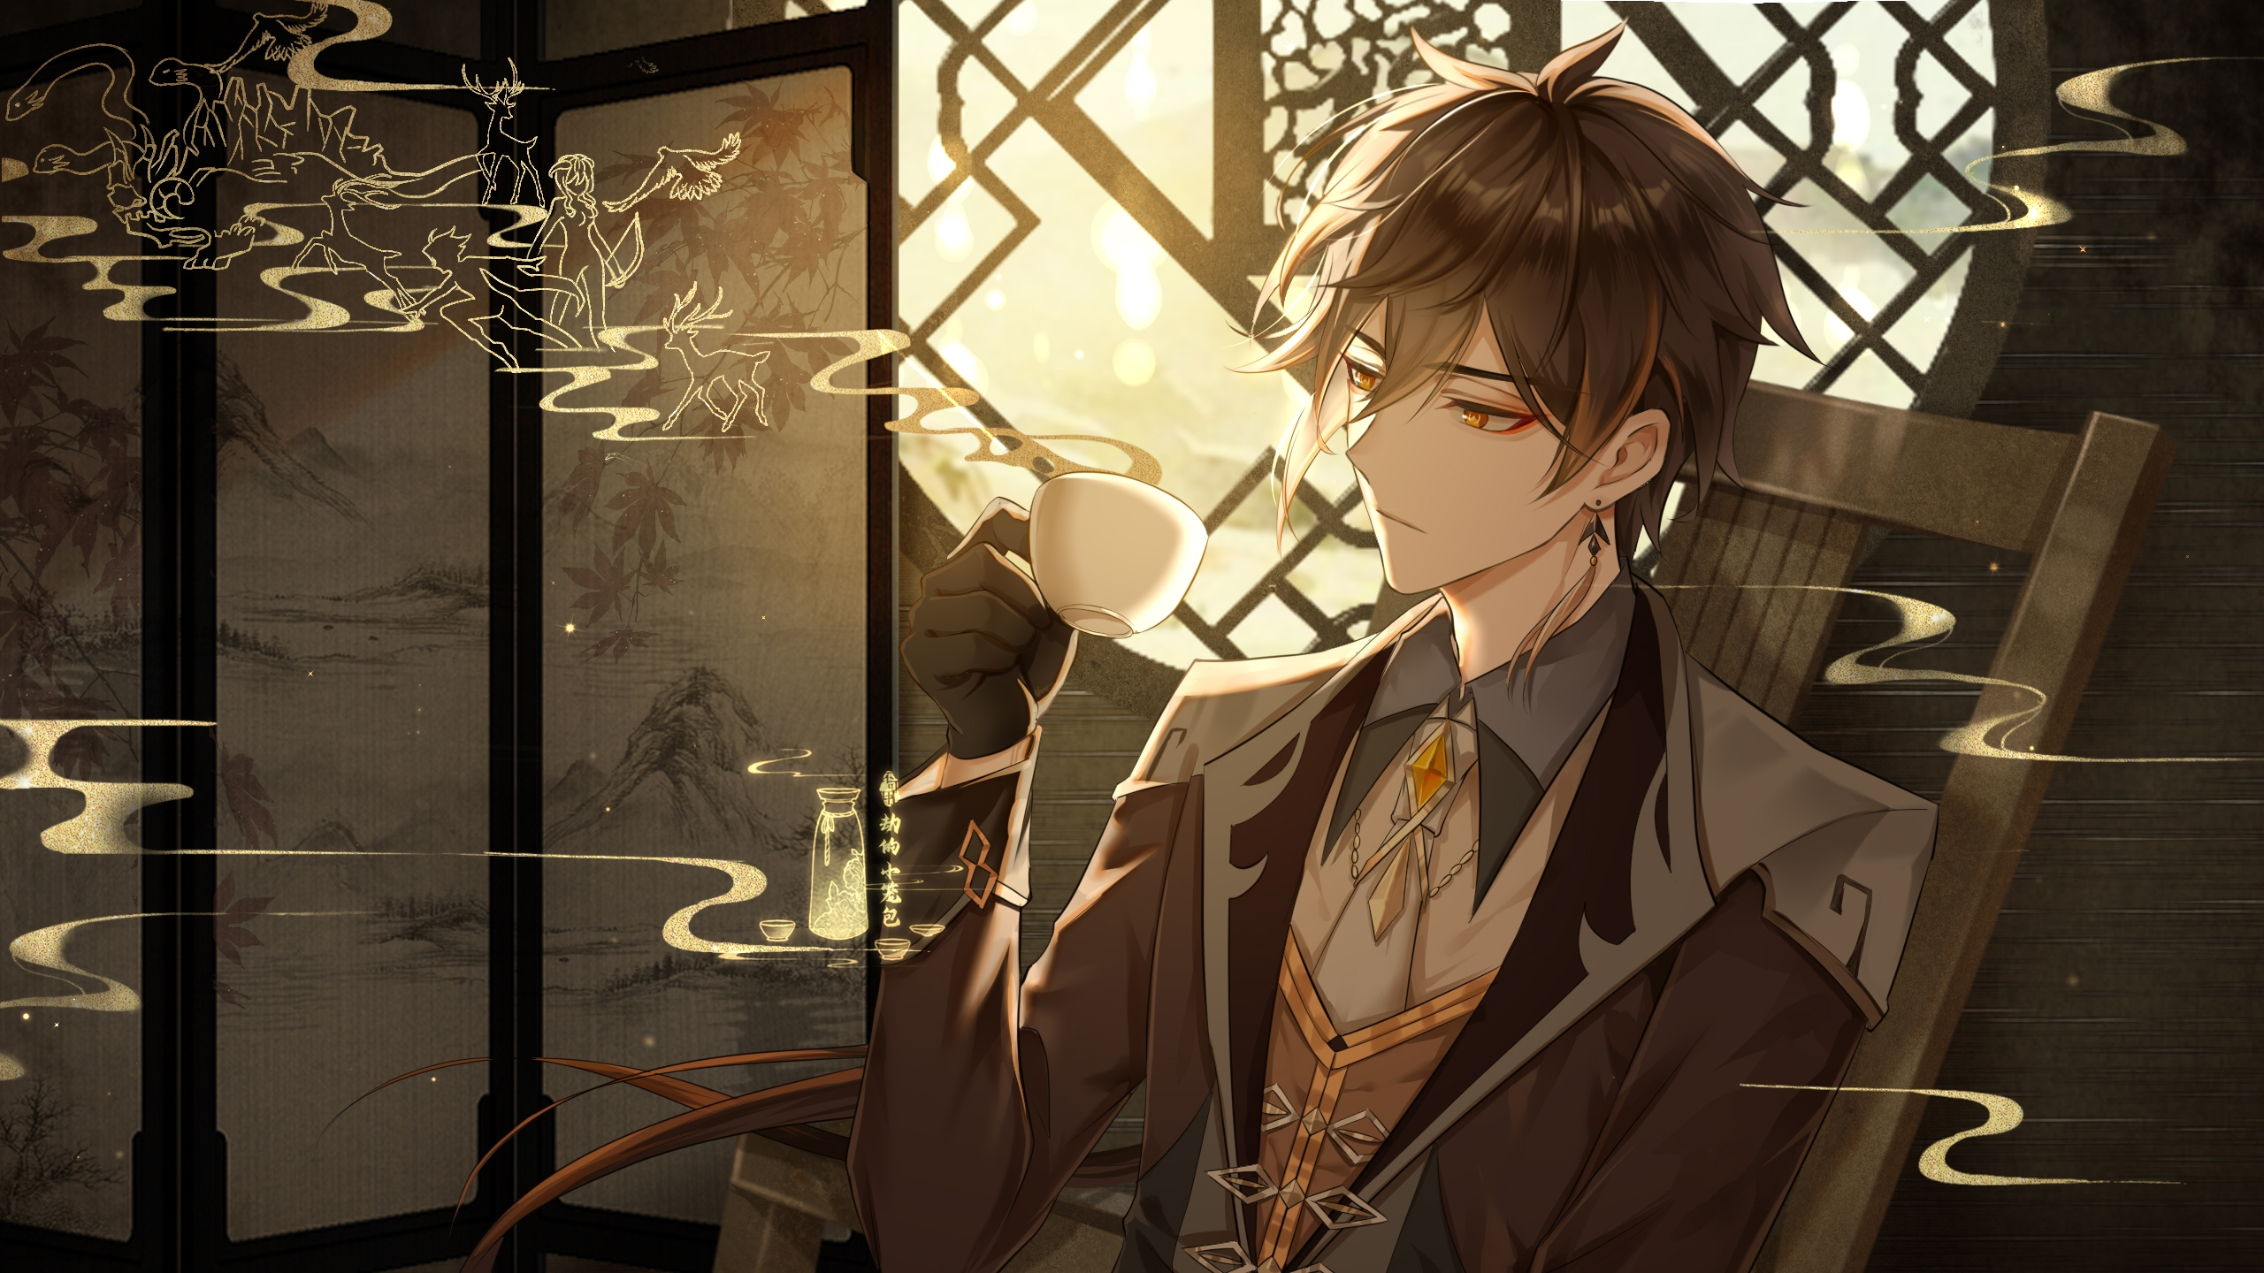
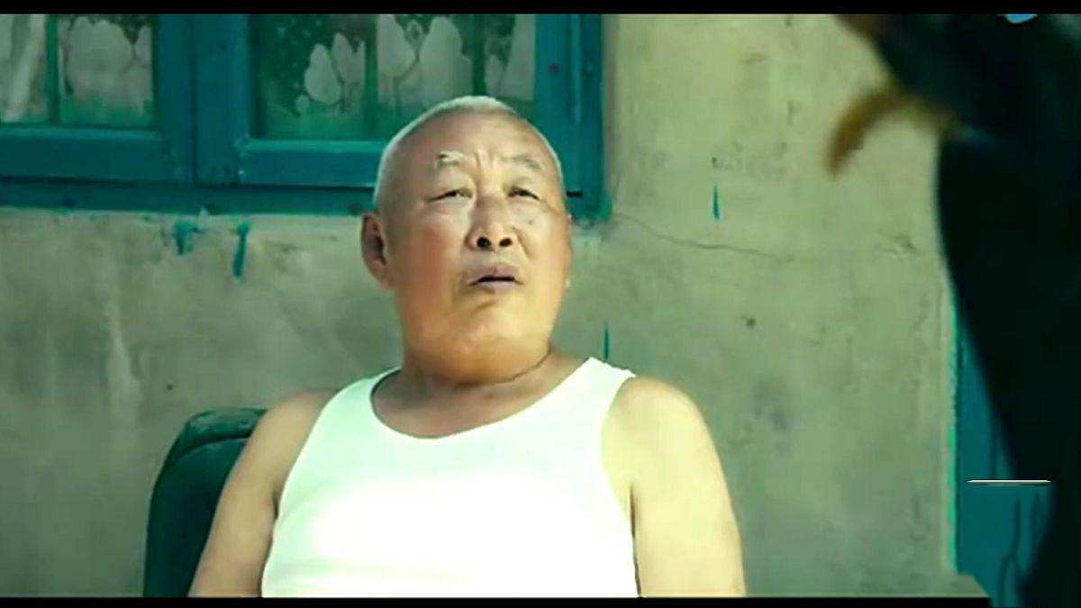

Slide 18
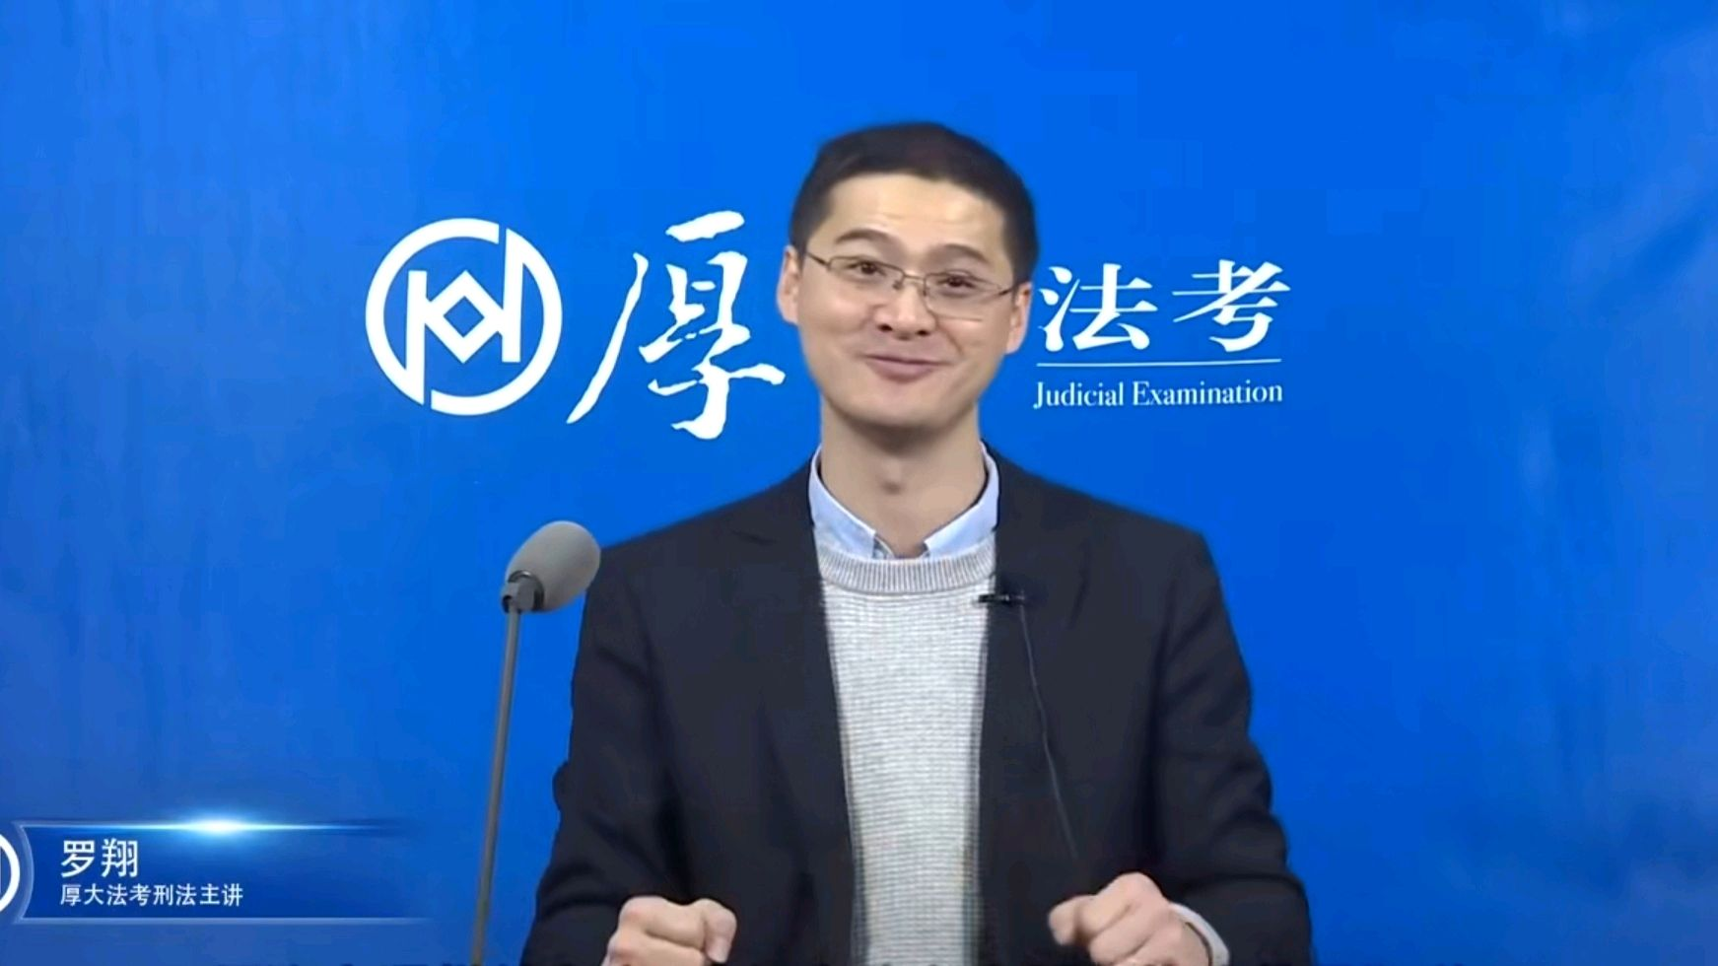

Slide 19
正
片
开
始
正
片
片
开
正
片
正
正
片
正
开
正
片
开
始
正
正
正
片
开
始
正
片
开
始

Slide 20
